Slide 1
Suïcidaliteit
bij ouderen
Feiten en Cijfers

Slide 2
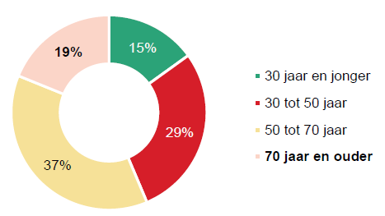
19%
In 2023 overleden
van het totaal aantal zelfdodingen dat jaar
351
ouderen vanaf 70 jaar door zelfdoding
12,4
zelfdodingen per 100.000 inwoners van 80+
(Bron: CBS)
CBS, (2023)

Slide 3
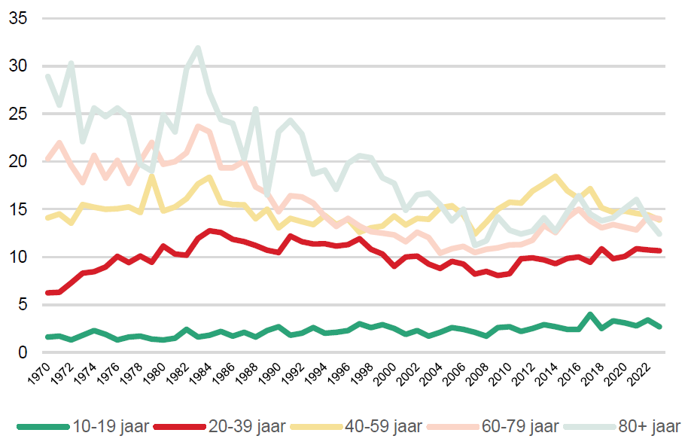
Suïcide meest voorkomend bij 80-plussers (1970-2000)

Slide 4
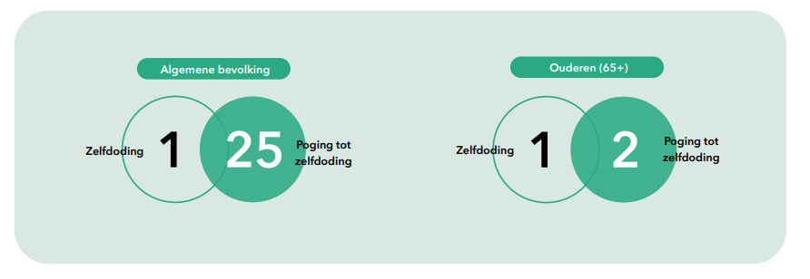
Pogingen tot zelfdoding
Pogingen tot zelfdoding van ouderen leiden dus vaker tot de dood dan pogingen tot zelfdoding van de algemene bevolking
De Leo et al., (2001)

Slide 5

Gedachten aan de dood
10% van de 65-plussers had ooit doodsgedachten of een doodswens
Kox et al., (2021)

Slide 6




Risicofactoren
Verlieservaringen: gezondheid, dierbaren, fysieke mobiliteit en onafhankelijkheid
Aanpassingsproblemen: veranderingen die gepaard gaan met ouder worden
Eenzaamheid: verminderde sociale verbondenheid en meer sociale isolatie
Ziekte, pijn, cognitieve achteruitgang
Heisel & Duberstein, (2005)
Lutzman & Sommerfeld, (2021)
Notes:
• Verlieservaringen, zoals verlies van gezondheid, dierbaren, fysieke mobiliteit en onafhankelijkheid. Deze verlieservaringen komen bij ouderen vaker voor dan bij jongere volwassenen.
• Aanpassingsproblemen. Sommige ouderen hebben moeite met veranderingen die gepaard gaan met het ouder worden, zoals met pensioen gaan of meer hulpbehoevend worden.
• Sociale isolatie of een verminderde sociale verbondenheid. Veel ouderen hebben last van eenzaamheid.
• Ziekte, pijn en cognitieve achteruitgang.

Slide 7
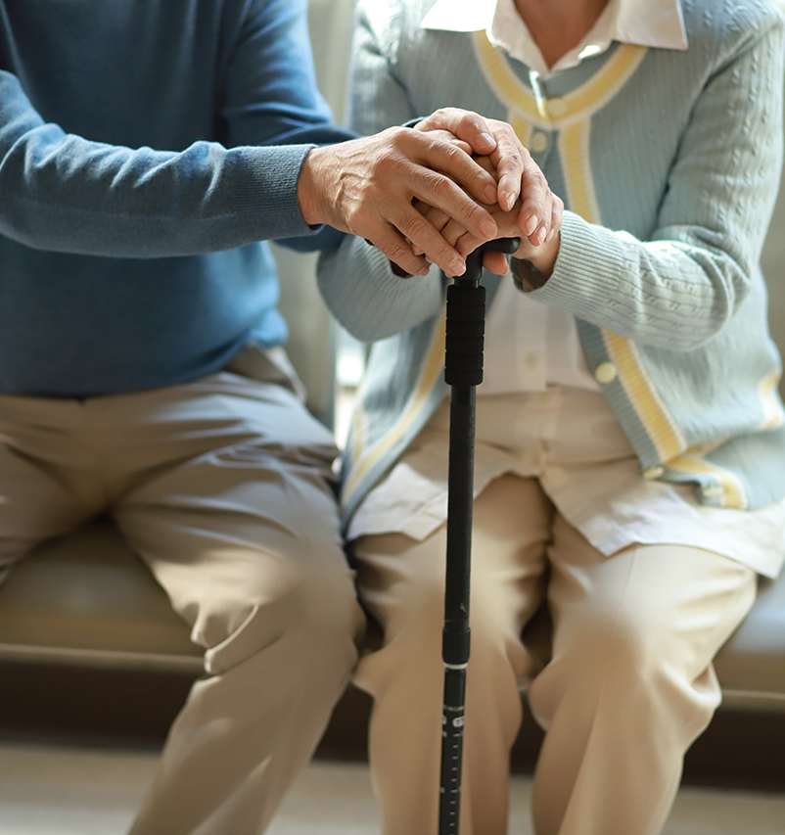
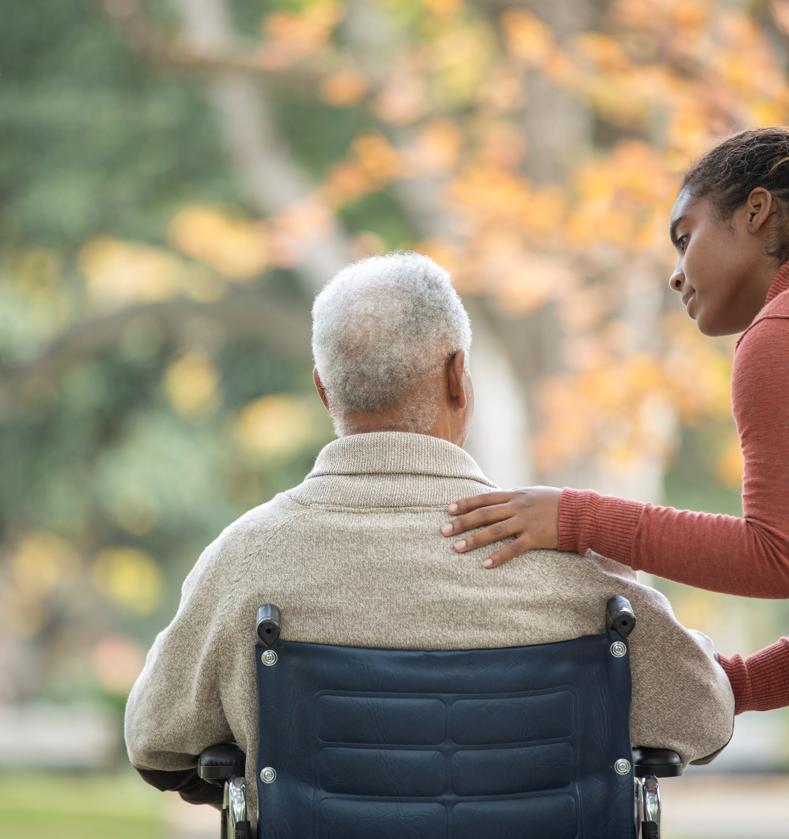




Beschermende factoren
Gezondheid
Relaties
Copingstrategieën
Zingeving
Heisel & Duberstein, (2005)
Lutzman & Sommerfeld, (2021)
Notes:
• Goede lichamelijke en geestelijke gezondheid.
• Positieve, ondersteunende relaties met vrienden en familie.
• Functionele copingsstrategieën, oftewel leren omgaan met veranderingen
• Zingeving

Slide 8

Beschermende factoren
Een combinatie van meerdere beschermende factoren helpt bij het verminderen depressieve klachten
Beweging zorgt voor minder kans op suïcidale gedachten
Sakashita en Oyama (2022)
Laflamme et al. (2022)

Slide 9




Maakt u zich zorgen?
Maak contact
Zoek naar dingen die wél kunnen
Praat over de dood en zelfdoding
Zoek hulp bij de huisarts

Slide 10
Meer weten?
Kijk op 113.nl voor deze en
andere factsheets
www.113.nl

Slide 11



